Slide 1
Использование системы компьютерной алгебры при решении задач математического анализа
Автор: Гневнов Артем Евгеньевич, ИВТ 2.1, 1 курс

Slide 2
Ввод и вывод функций
Ввод осуществляется при помощи клавиатуры. Функцию можно ввести сразу, либо присвоить её значение переменной, для дальнейших вычислений. Вывод осуществляется при помощи комбинации «Shift+Enter».

Slide 3

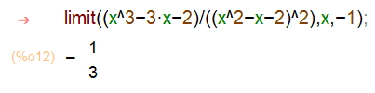
Решение пределов
Для вычисления пределов используется функция «limit(функция, переменная, значение)», или «limit(функция, переменная, значение, слева/справа)» (предел слева обозначает minus, а справа – plus).
Пример задания: вычислите предел неопределённой дроби:
Решение в Maxima:

Slide 4

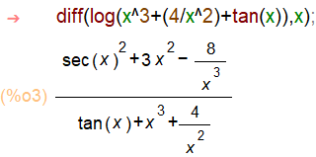
Решение производных
Для вычисления производной используйте функцию diff(функция, переменная, порядок производной). Если порядок производной равен 1, то его можно не указывать.
Пример задания: вычислите производную функции:
Решение в Maxima:

Slide 5


Решение неопределённого интеграла
Для вычисления неопределённого интеграла используется функция «integrate(функция, переменная)».
Пример задания: вычислите неопределённый интеграл:
Решение в Maxima:

Slide 6


Решение определённого интеграла
Для вычисления определённого интеграла используется функция «integrate(функция, переменная, нижний предел, верхний предел)».
Пример задания: вычислите определённый интеграл:
Решение в Maxima:

Slide 7
Итог
Система компьютерной алгебры Maxima(20.04.0) имеет весь функционал для работы с математическим анализов.

